Slide 1
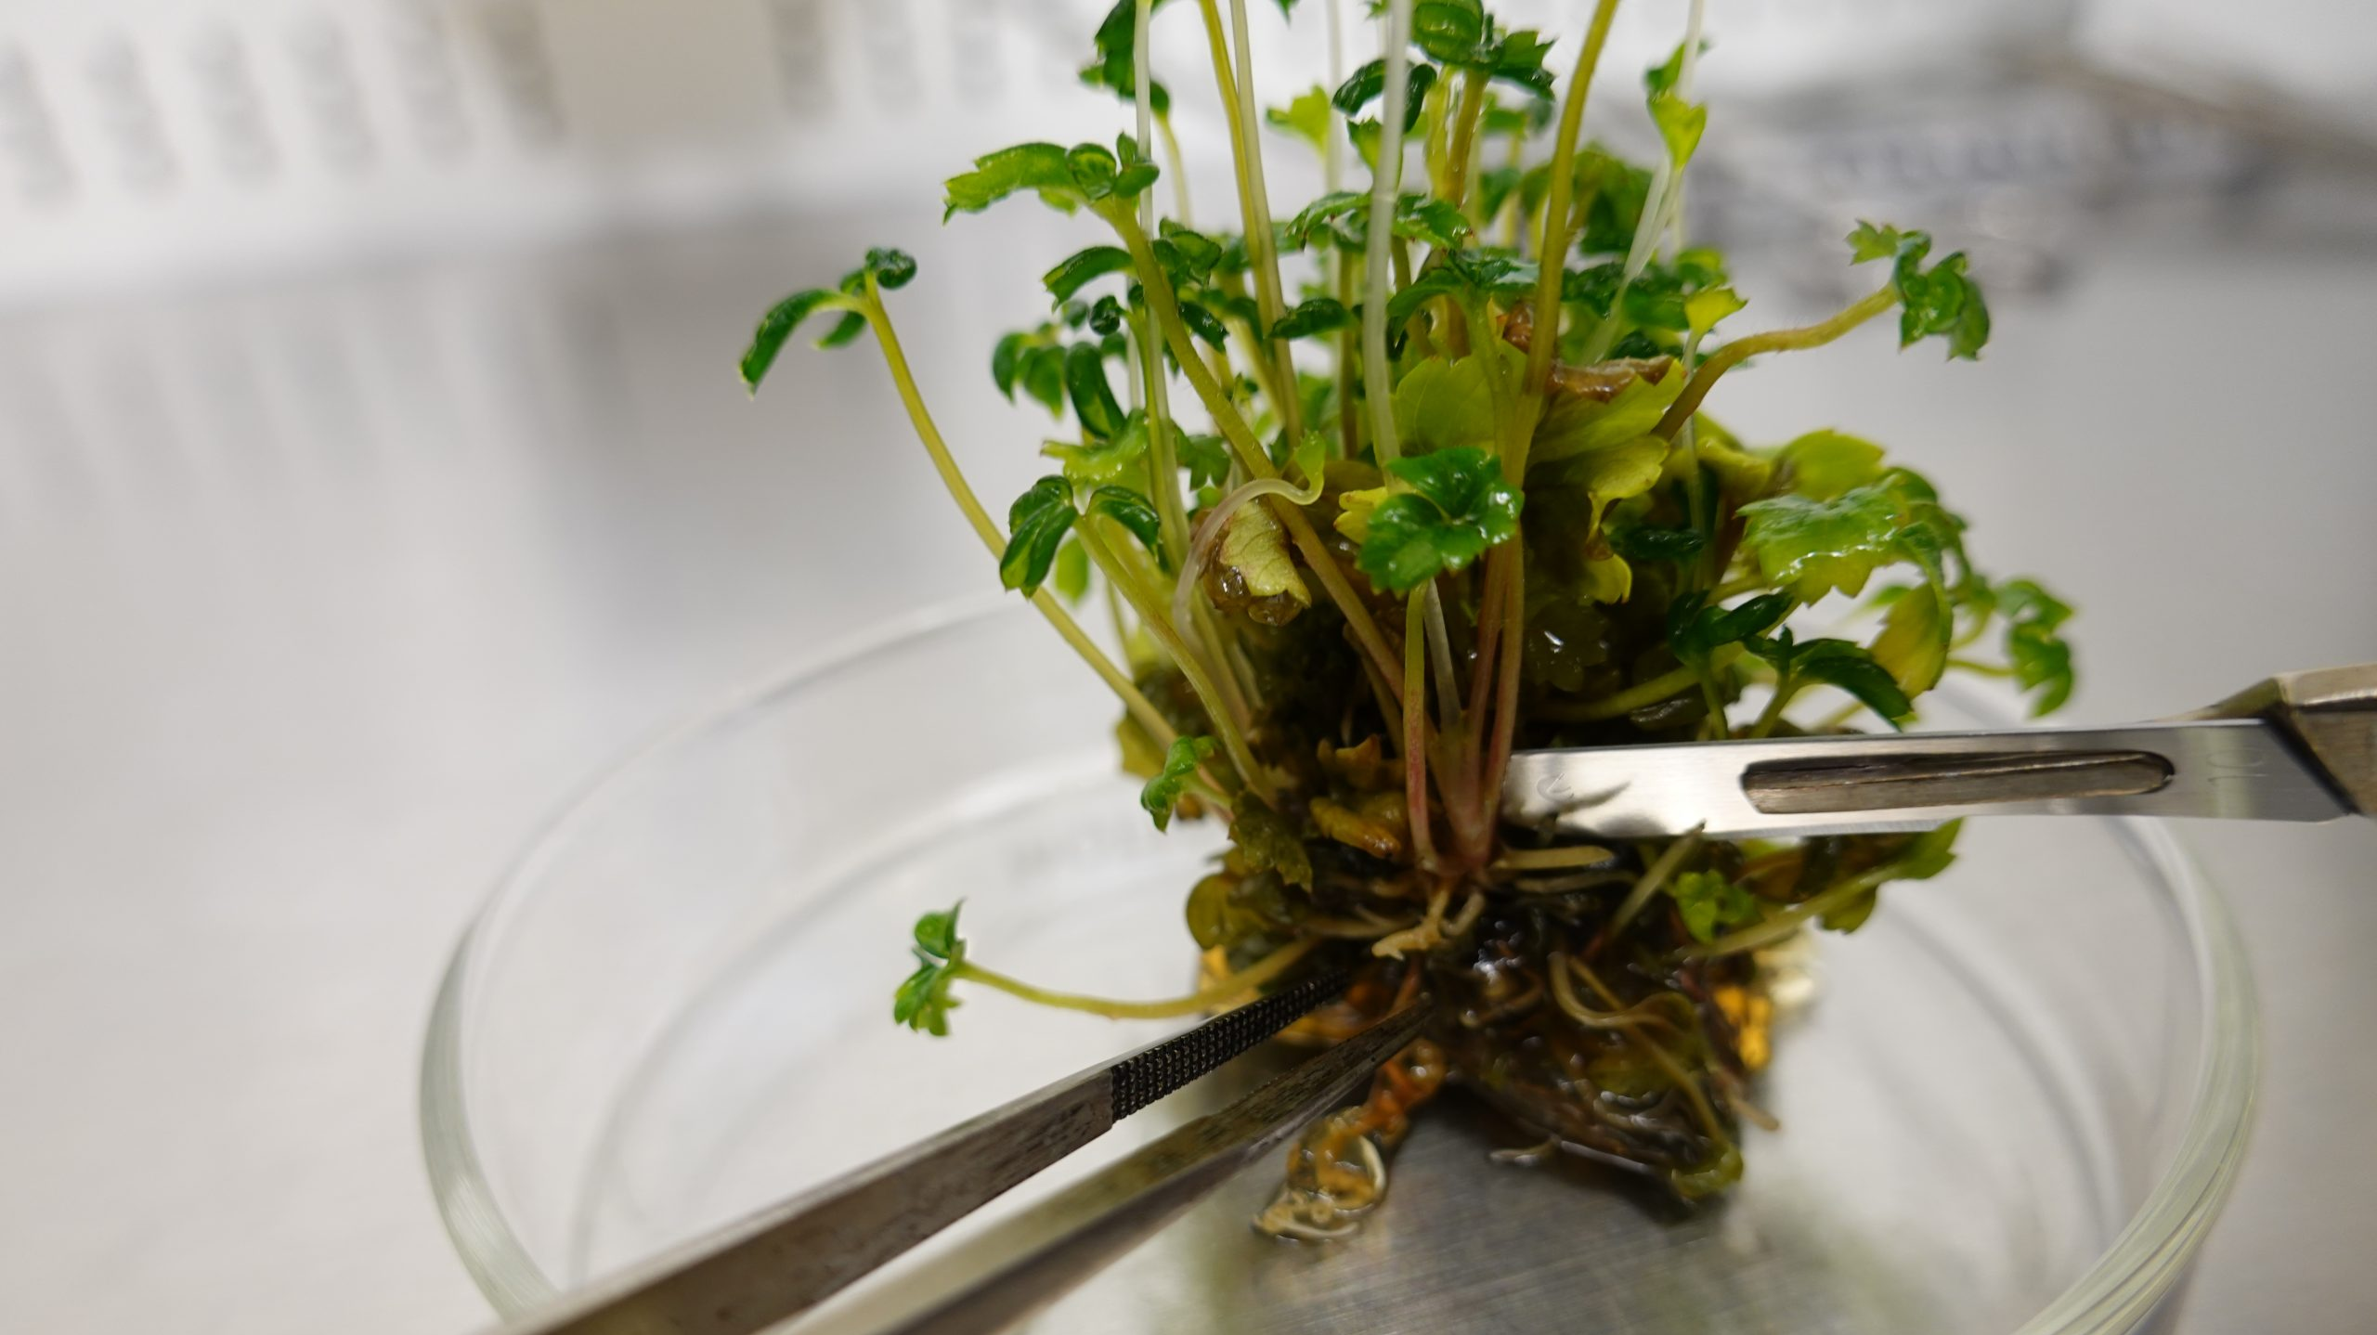
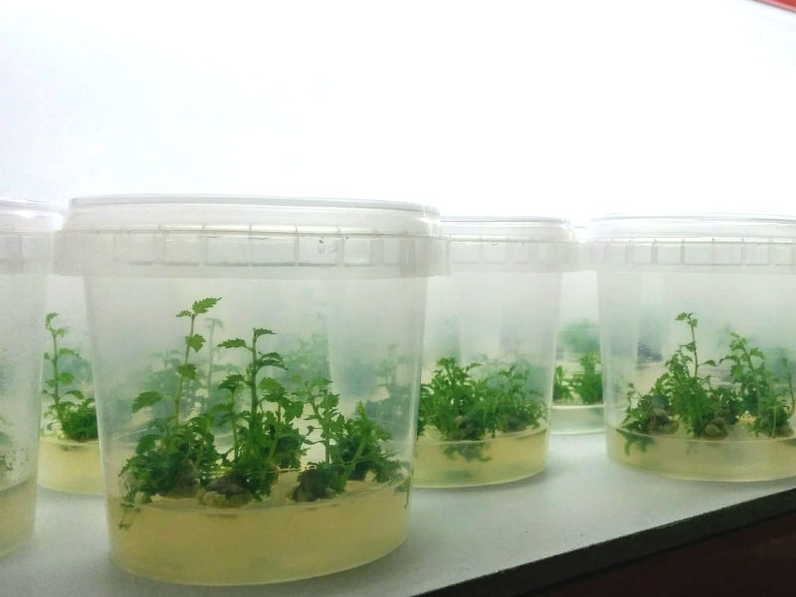
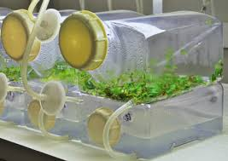
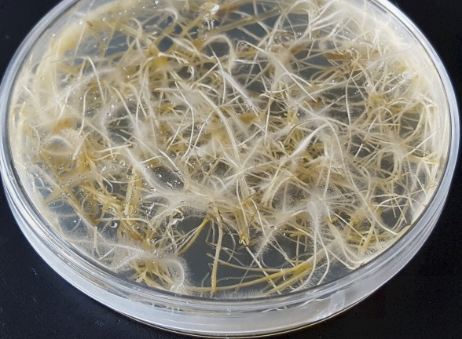
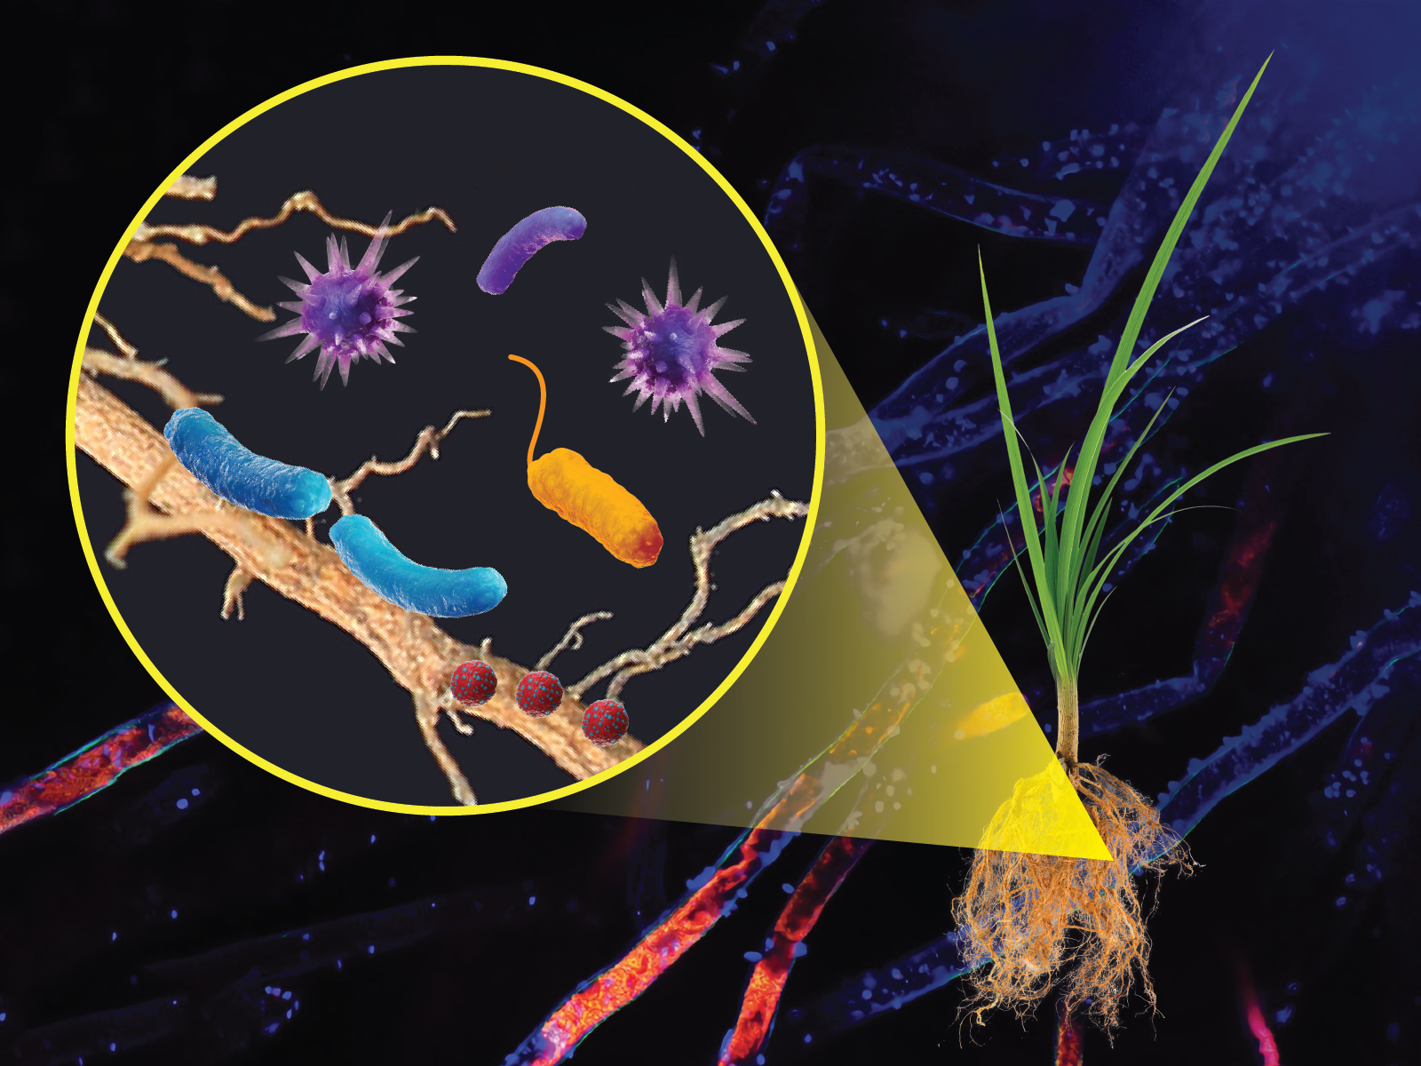
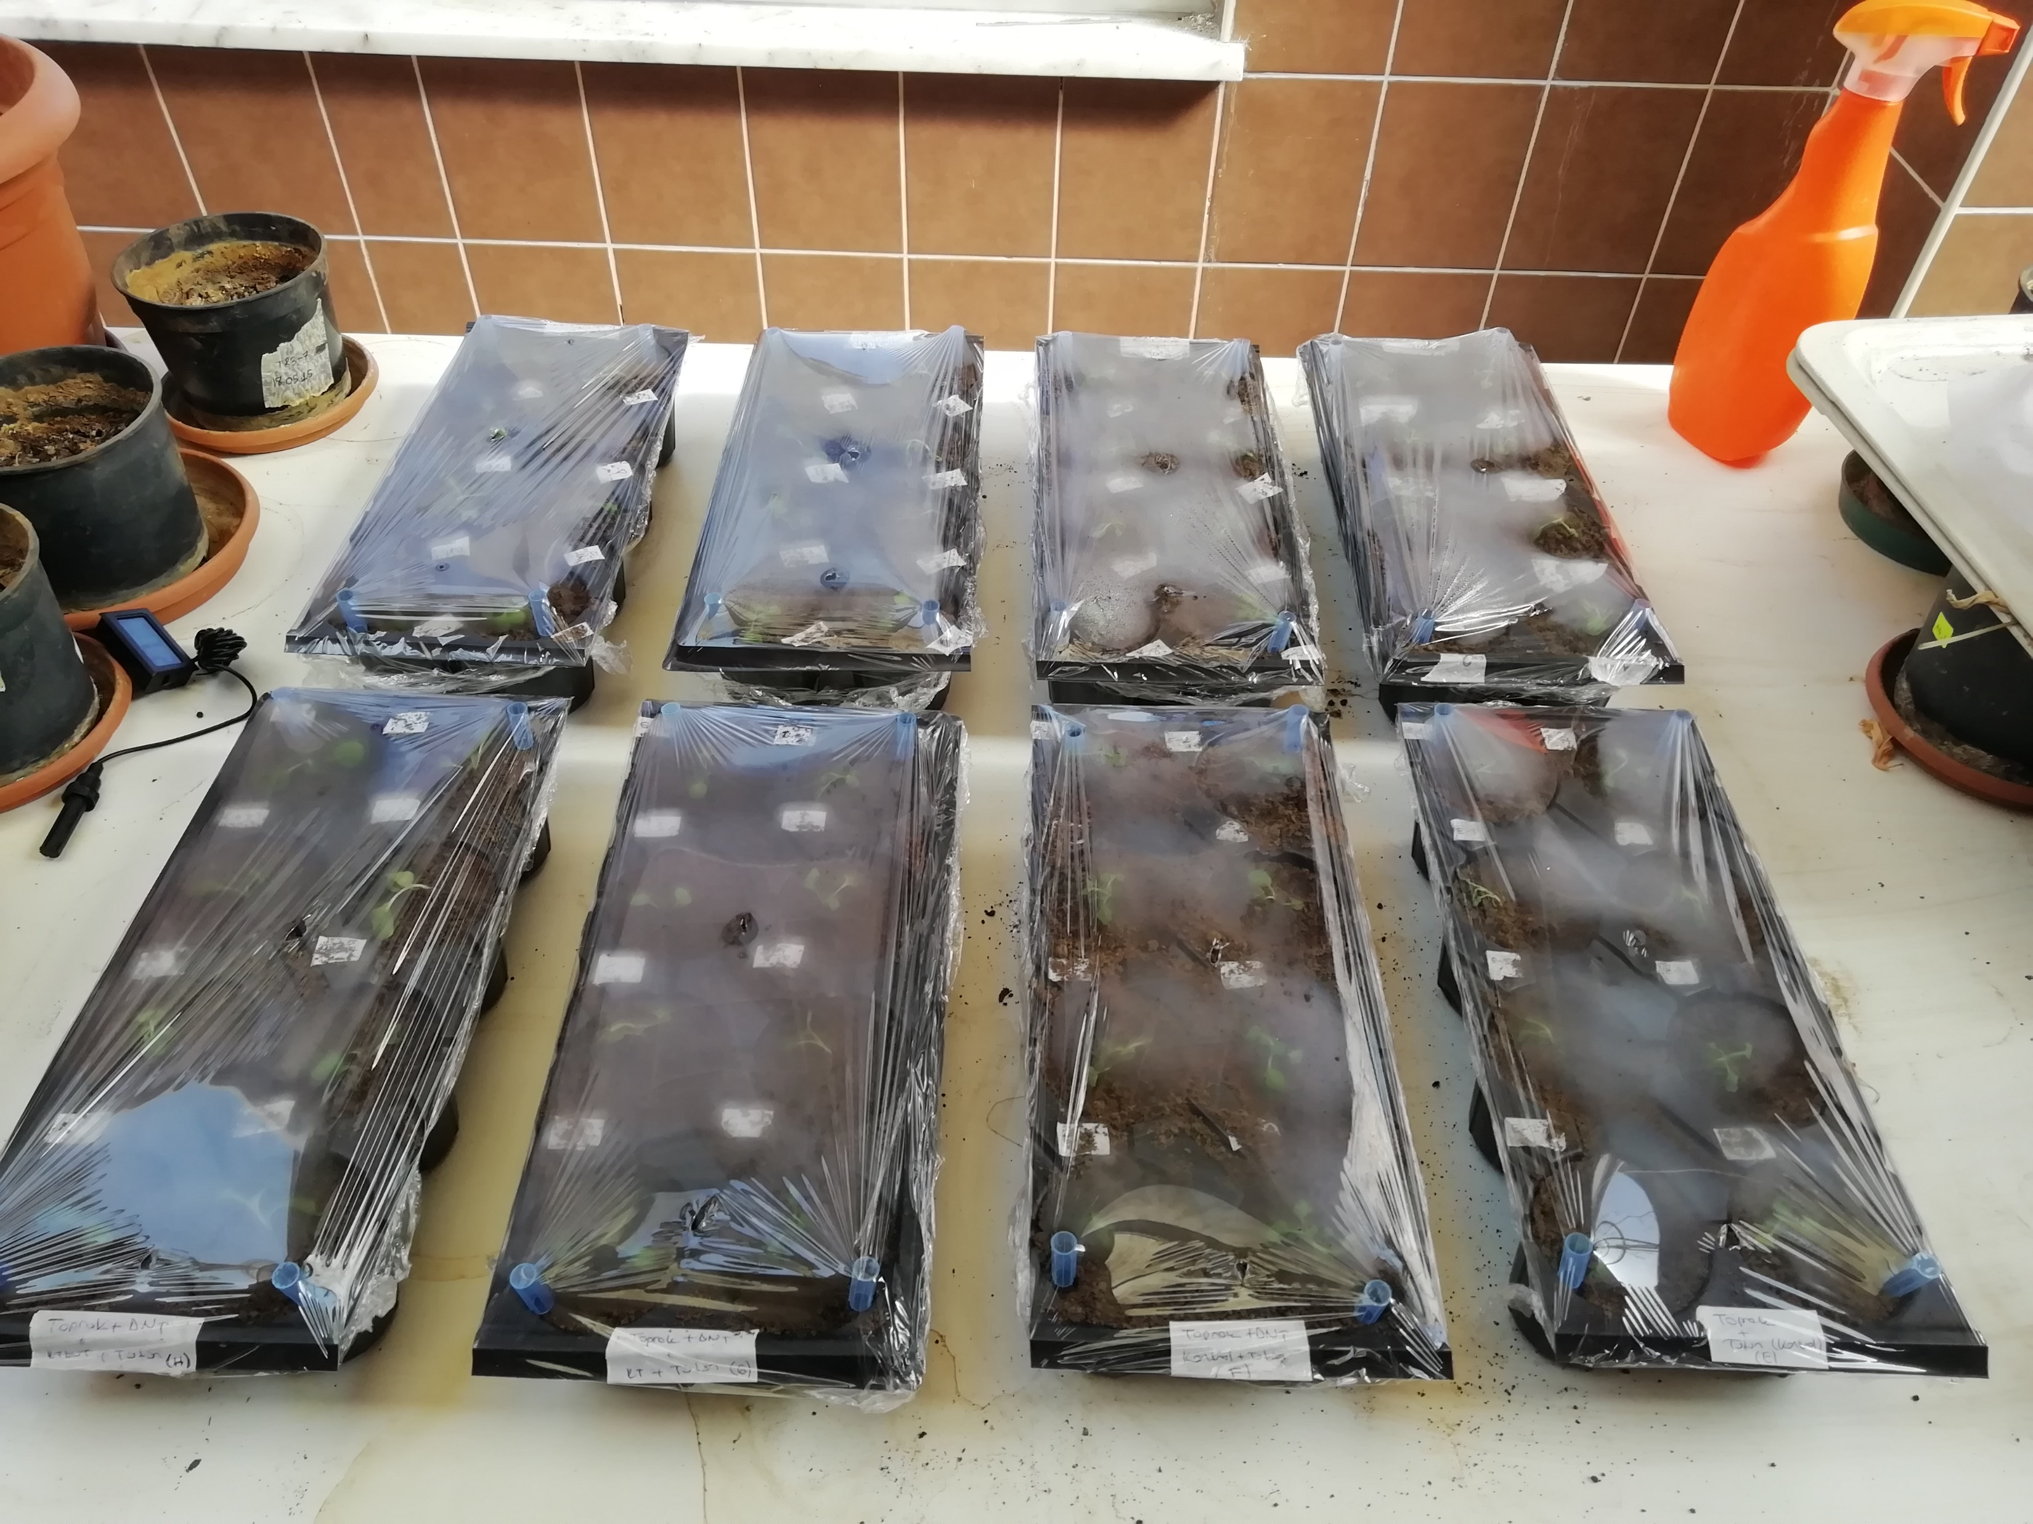
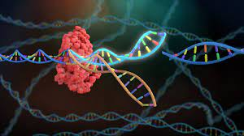
TEORİK VE UYGULAMALI
BİTKİ DOKU KÜLTÜRÜ ve BİYOTEKNOLOJİSİ KURSU
14 EKİM – 18 EKİM 2024
GEBZE TEKNİK ÜNİVERSİTESİ
MERKEZ ARAŞTIRMA LABORATUVARI UYGULAMA VE ARAŞTIRMA MERKEZİ
BİTKİ BAKTERİ METABOLİT BİYOSENTEZ LABORATUVARI
Bitki doku kültürü yöntemleri
Bitki Doku Kültürü Uygulama Alanları
Doğal metabolit üretimi/ Biyoreaktörler
Kallus ve somatik
embriyogenezin uyarılması
Sentetik tohum oluşumu ve çimlendirilmesi
Kriyoprezervasyon
Saçak kök kültürleri
Bitkilerde gen düzeltmesi
Kimler Katılabilir?
Mikroçoğaltım
Eksplant/tohum sterilizasyonu
Gövde uyarımı ve proliferasyon
Organogenez
Köklenme ve iklimlendirme
Bitki biyoteknolojisi, Ziraat, Tohum ıslah ve Tarımsal Biyoteknoloji alanlarında Ar-Ge çalışmaları yapan/ faaliyet gösteren kurumlar, özel sektör çalışanları ve akademisyenler
Bitki ve bakteri ilişkisi
Eğitmenler
Prof. Dr. Yelda ÖZDEN ÇİFTÇİ
Dr. Öğr. Üyesi Mine GÜL ŞEKER
Doç. Dr. Özlem AKKAYA
Araş. Gör. Aycan KAYRAV
Dr. Nil TÜRKÖLMEZ
Doktora Öğrencisi Gül Çiçek KILIÇ
Doktora Öğrencisi Nida ARSLAN
İletişim: aycankayrav@gtu.edu.tr

